Slide 1




Informazioni statistiche e sicurezza stradale:
il ruolo dell'Istat e la collaborazione con le Regioni
Silvia Bruzzone
Direzione centrale per le statistiche sociali e il censimento della popolazione
Istat - Roma
Regione Marche
Sala Parlamentino Palazzo Li Madou
Ancona | 19 settembre 2019

Slide 2
La Rilevazione Istat degli Incidenti stradali con lesioni a persone
La Rilevazione Istat degli Incidenti stradali con lesioni a persone
L’informazione statistica sull’incidentalità è raccolta dall’Istat mediante la rilevazione totale di tutti gli incidenti stradali verificatisi sull’intero territorio nazionale e sulla rete stradale pubblica che hanno causato lesioni alle persone (morti entro il 30° giorno e feriti).
La rilevazione è inserita nel Programma statistico nazionale
Chi risponde
Polizia Stradale, Carabinieri, Polizia Provinciale, Polizia Locale e altri organi di rilevazione, come Guardia di finanza e agenti di pubblica sicurezza.
La Rilevazione è il frutto di un'azione congiunta tra una molteplicità di Enti:
Istat – Sede Centrale e Sedi regionali
ACI
Ministero delle Infrastrutture e dei Trasporti – ANCI – UPI
Ministero dell’Interno - Polizia stradale
Ministero della Difesa – Arma dei Carabinieri
Polizia Municipale o Locale e Provinciale
Uffici di statistica dei Comuni capoluogo di provincia
Uffici di statistica di Province e Regioni
Centri di Monitoraggio per la sicurezza stradale
Informazioni sulla rilevazione http://www.istat.it/it/archivio/4609

Slide 3

Il Protocollo di intesa 2016-2020
http://archivio.statoregioni.it/dettaglioDoccd95.html?idprov=16865&iddoc=52078&tipodoc=2&CONF=UNI

Slide 4
L’organizzazione: aggiornamento 2019
Regioni aderenti a Protocollo d’intesa:
Piemonte
Lombardia
Veneto
Friuli Venezia Giulia
Emilia Romagna
Toscana
Puglia
Calabria (1/1/2016)
Liguria (1/1/2016)
Lazio (1/1/2018)
Province Autonome aderenti a convenzioni:
Bolzano
Trento
Decentramento presso Sedi territoriali Istat:
Umbria
Marche
Molise
Campania
Basilicata
Abruzzo ( nel 2019)
Flusso standard:
Valle d’Aosta
Sicilia
Sardegna

Slide 5
Decentramento delle attività di raccolta e monitoraggio delle informazioni sull’incidentalità stradale
PERCHÉ
conciliare le esigenze informative del livello nazionale, regionale e locale facendole confluire in unico flusso armonizzato;
migliorare la tempestività, la qualità e la copertura delle informazioni statistiche sull’incidentalità stradale, definendo soluzioni organizzative per l’ottimizzazione delle modalità di raccolta dei dati e monitoraggio;
Migliorare la geolocalizzazione degli incidenti stradali;
possibilità di raggiungere capillarmente gli organi di rilevazione sul territorio;
ottimizzare l’utilizzo delle risorse disponibili e valorizzare le competenze e le esperienze maturate a livello locale.
Notes:
5
5

Slide 6
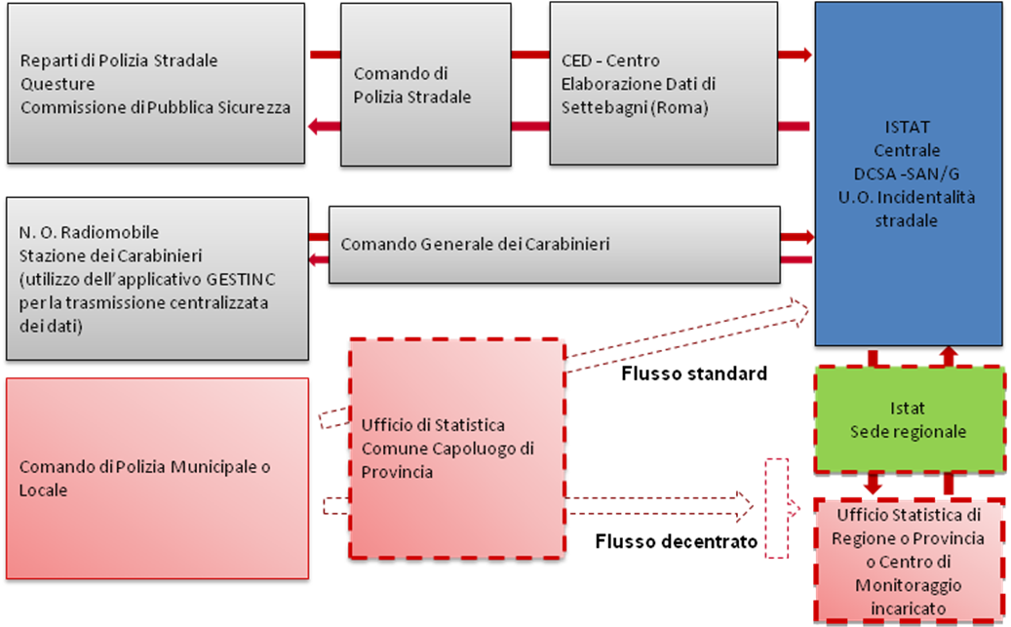
I flussi di rilevazione standard e decentrato
I flussi di rilevazione e di invio dati Incidenti stradali all’Istat standard e decentrato
ISTAT CENTRALE
Direzione Centrale Raccolta Dati
DCRD/RDC
Direzione per statistiche sociali e il censimento
DCSS/SSC
ISTAT
Ufficio territoriale

Slide 7
Il decentramento sul territorio: finalità e opportunità
Al fine di soddisfare le esigenze conoscitive, sempre più crescenti, dei Governi locali finalizzate alla programmazione e gestione degli interventi strutturali sulla rete stradale, al miglioramento delle condizioni di sicurezza stradale, alla pianificazione degli interventi in tema di incidentalità e sicurezza stradale, alla riduzione della lesività e mortalità, alla prevenzione e tutela della salute
Il decentramento del processo di produzione dell’informazione statistica sugli incidenti stradali con lesioni a persone, sia a livello di Centri di Monitoraggio Regionali, sia presso le sedi territoriali dell’Istat ha consolidato le sinergie interistituzionali e agevolato l’utilizzo delle fonti di dati della statistica ufficiale.
SINERGIE
INTERISTITUZIONALI
TERRITORIALI
MIGLIORE
QUALITA’
DEL DATO
UTILIZZO
DELL’INFORMAZIONE
STATISTICA

Slide 8
La nuova politica di diffusione
Protocollo d’Intesa sull’incidentalità stradale - ART. 11 - Utilizzo e diffusione
L’ISTAT provvederà alla trasmissione dei dati provvisori sull’incidentalità stradale al Ministero delle Infrastrutture e dei Trasporti, al Ministero dell’Interno, al Ministero della Difesa, e, con riferimento al territorio di competenza, alle Regioni e agli Enti locali che ne faranno richiesta, nel rispetto della disciplina in materia di tutela del segreto statistico di cui all’art. 9 del d.lgs 322/89. I dati provvisori si riferiscono al complesso delle informazioni raccolte dalla Polizia locale, dai Carabinieri, dalla Polizia Stradale e dagli altri organi di rilevazione.
L’utilizzo dei dati provvisori, raccolti ed elaborati in attuazione del presente Protocollo, può essere effettuato, anche prima della validazione da parte dell’ISTAT, dal Ministero delle Infrastrutture e dei Trasporti, dal Ministero dell’Interno, dal Ministero della Difesa, dalle Regioni e dagli Enti locali aderenti al presente Protocollo per fini statistici e, per le altre Regioni ed Enti locali, relativamente ai rispettivi ambiti territoriali e per fini statistici, nel rispetto dei criteri definiti dal Comitato di cui all’art. 6 e con la specificazione che si tratta di dati provvisori.
La diffusione dei dati provvisori deve avvenire con citazione del presente Protocollo in questi termini: “Dati provvisori diffusi in base all’art. 11 (Utilizzo e diffusione) del Protocollo di intesa tra Istat, Ministero dell’Interno, Ministero della Difesa, Ministero delle Infrastrutture e dei Trasporti, Conferenza delle Regioni e delle Province Autonome, Unione delle Province d’Italia, Associazione Nazionale dei Comuni Italiani, per il coordinamento delle attività inerenti la rilevazione statistica sull’incidentalità stradale”.
La comunicazione a soggetti determinati e la diffusione dei dati definitivi può avvenire unicamente in seguito alla validazione effettuata dall’ISTAT.
Ritorno di
informazione a
livello di dettaglio
comunale
Presa coscienza
delle Autorità di Polizia
dell’importanza
della qualità
dell’informazione
statistica nella fase
di raccolta del dato

Slide 9

La collaborazione con ACI
La collaborazione con ACI sulla localizzazione e georeferenziazione degli eventi
Protocollo di intesa Istat-ACI 2017-2020
Art.3 (Compiti dell’ACI)
1. Per le finalità di cui all’art. 1, comma 1, ACI:
a) collabora, nell’ambito del processo di produzione della rilevazione degli incidenti stradali di titolarità ISTAT, al controllo e correzione delle variabili relative alla localizzazione degli incidenti stradali, al fine di integrare e completare le informazioni mancanti sulla base degli archivi ACI;
b) produce e fornisce a ISTAT, nel rispetto delle disposizioni normative richiamate all’art. 7, il file relativo alla “Localizzazione degli incidenti stradali” e cura l’aggiornamento del sito www.lis.aci.it;
c) partecipa alle principali fasi della rilevazione secondo quanto concordato nell’ambito del Comitato Paritetico di cui all’art. 6;
d) collabora con ISTAT alla revisione delle regole per il controllo delle informazioni e alla loro applicazione;
e) produce e fornisce a ISTAT, nel rispetto delle disposizioni normative richiamate all’art. 7, il file “Veicoli e incidenti stradali” derivante dall’integrazione tra l’archivio ISTAT degli incidenti stradali e il Pubblico Registro Automobilistico gestito dall’ACI.
A partire dal 2007 la collaborazione con ACI è stata formalizzata con un Protocollo di Intesa

Slide 10
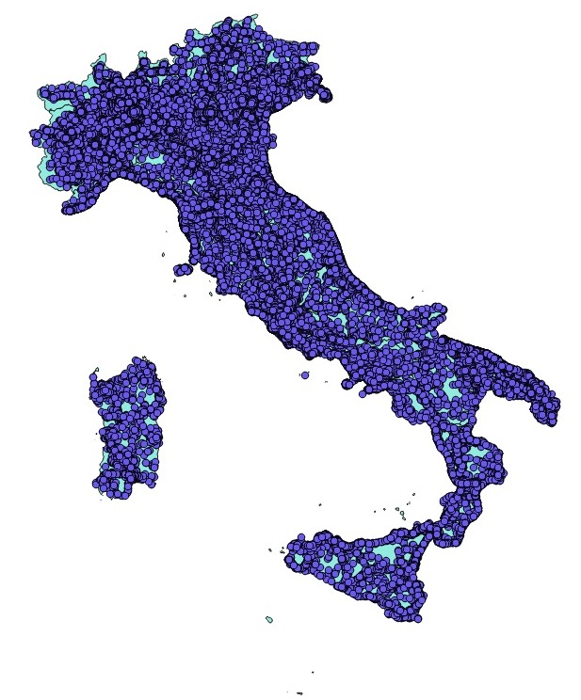
Georeferenziazione degli incidenti stradali nel 2016: sistema WGS84
Geolocalizzazione incidenti stradali. Anno 2018
La fornitura dei dati sulle coordinate è andata gradualmente migliorando nel tempo, passando da circa il 43% degli incidenti geolocalizzati nel 2013 ad una copertura del 72% sul territorio nazionale nel 2016 e 69,7% nel 2017, 68,4 % nel 2018 (dati ancora non integrati da ACI)

Slide 11
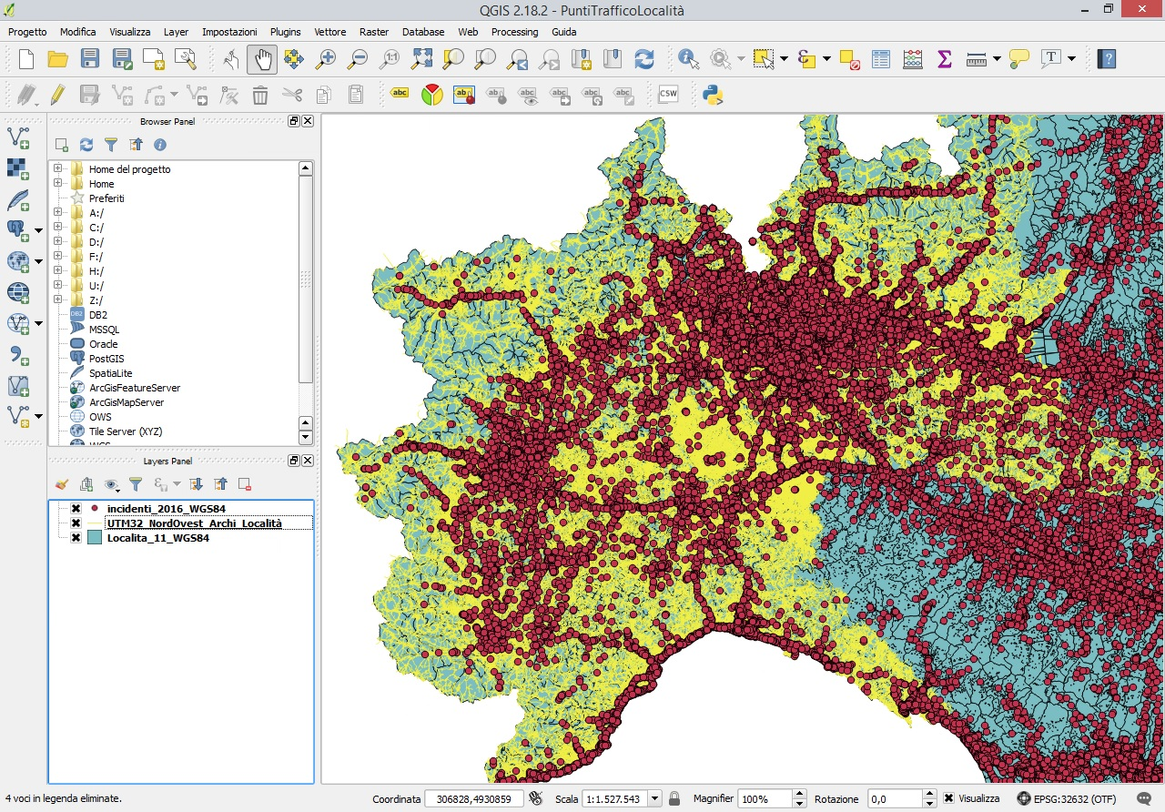
Geolocalizzazione incidenti stradali : utilizzo di QGIS (Nord Ovest)

Slide 12
Stima preliminare degli incidenti stradali riferita al primo semestre anno t
Dicembre anno t
Stima preliminare morti in incidenti stradali per l’anno t
Diffusione in report ETSC
giugno dell’anno t+1
Fornitura alla Commissione europea dei dati annuali riferiti all’anno t
entro il 31 ottobre dell’anno t+1 per la banca dati comunitaria sugli incidenti stradali
Dati DEFINITIVI riferiti all’anno t
luglio dell’anno t+1
File microdati per la ricerca
e
File ad uso pubblico
Anno t
dicembre anno t+1
Dati riferiti all’anno t
Popolamento DWH I.stat
Focus regionali
settembre/ottobre dell’anno t+1
Prodotti per la diffusione dei dati sugli incidenti stradali
Incidenti stradali 2018 https://www.istat.it/it/archivio/232366
Stima primo semestre 2018 https://www.istat.it/it/archivio/225376
Incidenti stradali nelle Marche. Anno 2017 https://www.istat.it/it/archivio/223558
I.Stat DWH - Tema Salute e Sanità – Incidenti stradali http://dati.istat.it/
File per la ricerca https://www.istat.it/it/archivio/76750
File ad uso pubblico https://www.istat.it/it/archivio/87539

Slide 13
Fattori di contesto legati all’incidentalità stradale
I primi dati sulle percorrenze autostradali, su 6mila chilometri di rete in concessione, mostrano una sostanziale stabilità delle percorrenze medie (+0,4%), con un aumento del 2,3% rispetto al 2017 solo per i veicoli pesanti.
Nel 2018, le prime iscrizioni di veicoli nuovi di fabbrica sono cresciute dell’1% mentre mediamente il parco veicolare è aumentato dell’1,3% rispetto al 2017.
Con più di 645 autovetture e 854 veicoli ogni mille abitanti (valori in crescita) l’Italia si conferma il Paese europeo a più elevato tasso di motorizzazione.
L’anzianità del parco veicolare continua ad aumentare: il 21,6% delle autovetture appartiene alle classi Euro 0, Euro1 o Euro2, ha più di 18 anni di età.
Stabili le vendite di benzina (-0,7%), diminuiscono quelle di GPL mentre aumentano del 2,5% le vendite di gasolio.
Nell’ultimo biennio si registra una forte crescita degli spostamenti a piedi, dell’utilizzo della bicicletta e della domanda per trasporto pubblico e mobilità condivisa. L’automobile rimane dunque il mezzo più utilizzato per gli spostamenti ma si scelgono anche modalità alternative (Isfort).

Slide 14
I principali risultati nel 2018

Slide 15

Incidenti stradali in Italia : anni 2001-2018
Incidenti stradali in Italia : anni 2001-2017
Nel 2018 si sono verificati in Italia 172.344 incidenti stradali con lesioni a persone, che hanno provocato 3.325 vittime (morti entro il 30° giorno) e 242.621 feriti.
Si registra una lieve diminuzione del numero di vittime: -53 unità (-1,6%) rispetto al 2017.
I feriti diminuiscono dell’1,7% e gli incidenti dello 1,5% rispetto all’anno precedente
Feriti

Slide 16
Feriti gravi in Italia: Anni 2012-2017
Feriti gravi in Italia: Anni 2013-2018
Anni | Feriti gravi (MAIS3+) * | Vittime ** | Feriti gravi per ogni vittima
2013 | 12.899 | 3.401 | 3,8
2014 | 14.493 | 3.381 | 4,4
2015 | 15.901 | 3.428 | 4,7
2016 | 17.324 | 3.283 | 5,3
2017 | 17.309 | 3.378 | 5,1
2018 | 18.614 | 3.325 | 5,6
Fonte 2019 : Ministero della Salute* - Istat **
Nel 2018, i feriti gravi rappresentano il 7,7% del totale dei feriti registrati dalle Forze dell’ordine. Questa percentuale, che gradualmente aumenta durante i 6 anni considerati è comunque legata anche ad un miglioramento della qualità delle informazioni contenute sulle dimissioni ospedaliere.
9
Numero delle vittime e feriti gravi giornalieri: anno 2018
50
=1 vittima
=1 ferito grave
MAIS - Maximum Abbreviated Injury Scale – Feriti gravi score >=3
Copyright Association for the Advancement of Automotive Medicine (AAAM).

Slide 17
Feriti gravi per ripartizione geografica in Italia e nella UE
Feriti gravi per ripartizione geografica in Italia e nella UE
Rapporto feriti gravi / vittime per ripartizione geografica. Anni 2013-2018
Ripartizione di dimissione ospedaliera | 2013 | 2014 | 2015 | 2016 | 2017 | 2018
Nord-Ovest | 3,8 | 4,5 | 4,4 | 5,2 | 4,8 | 4,3
Nord-Est | 3,5 | 3,4 | 3,8 | 5,0 | 4,7 | 5,2
Centro | 3,4 | 4,6 | 5,1 | 5,8 | 5,3 | 6,7
Sud | 4,3 | 4,8 | 5,3 | 5,3 | 5,6 | 6,4
Isole | 4,1 | 5,6 | 4,9 | 4,9 | 5,6 | 5,8
Italia | 3,8 | 4,4 | 4,7 | 5,3 | 5,1 | 5,6
Fonte: Ministero della Salute, Istat-ACI, Rilevazione degli incidenti stradali con lesioni a persone
Rapporto feriti gravi / vittime nella UE 2017
2017 dati per BG, IT, SE,LT;
2016 dati per NL,LU ;
2015 dati per
AT,PT
2014 dati per CY, BE, DE, ES, FR, IE, PL, UK
Fonte: European Transport Safety Council - Aannual PIN report. Year 2018 . Dati disponibili

Slide 18

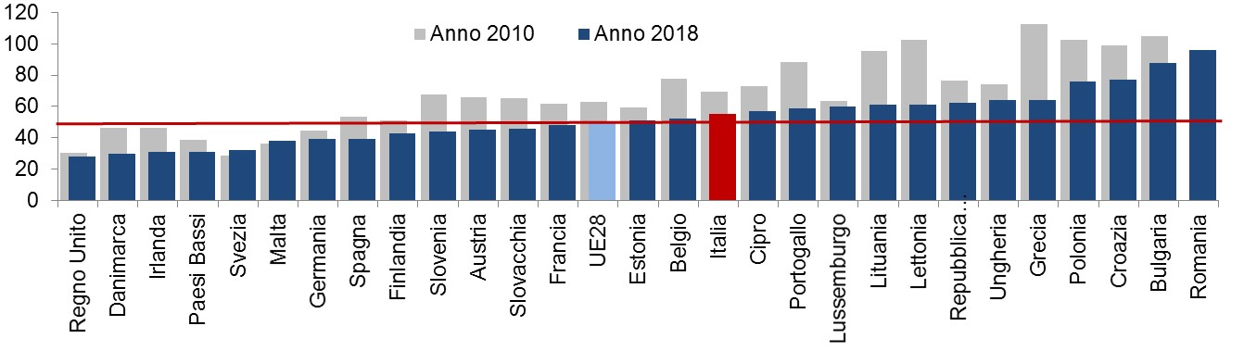
Vittime in incidenti stradali nella UE28 e target 2020: anni 2001-2020
Vittime in incidenti stradali nella UE28 e target 2020: anni 2001-2020
Vittime nella UE28 e target 2020
Var% 2018/2017 EU28 -1%
69 vittime al giorno
2018:IT 55 - UE 49
2010:IT 69 – UE 63
IT 16ª posizione
Tassi di mortalità stradale nella UE28 per milione di abitanti
Fonte: European Transport Safety Council, Annual PIN report. Year 2019 - https://etsc.eu/13th-annual-road-safety-performance-index-pin-report/ - European Commission CARE (Community Data Base on Road Accidents) - Brussels 4/4/2019 http://europa.eu/rapid/press-release_MEMO-19-1990_en.htm

Slide 19




Incidenti, morti e feriti in Italia per categoria di strada nel 2018
CATEGORIA DELLA STRADA | Var.% incidenti 2018/2017 | Var.% morti 2018/2017 | Var.% feriti 2018/2017
Strade urbane (*) | -0,2 | -4,9 | -3,0
Autostrade e raccordi | -0,2 | +10,5 | -2,5
Altra strada (*) | +3,3 | -1,4 | +2,2
Totale | -1,6 | -1,9 | -1,8
Indice di mortalità M/I*100 ANNO 2018 | Indice di lesività F/I*100 ANNO 2018
1,1 | 133,8
3,5 | 164,7
4,4 | 158,8
1,9 | 140,8
(*) Sono incluse nella categoria “Strada urbana” anche le strade extraurbane secondarie, Statali, Regionali e Provinciali entro l’abitato. Sono incluse nella categoria “Strada extraurbana”, le strade extraurbane principali, Statali, Regionali e Provinciali fuori dall’abitato e Comunali extraurbane

Slide 20






Vittime e feriti in incidenti stradali in Italia per tipo di utente della strada.
Anno 2018 e variazione percentuale 2018/2017
Pedoni
Biciclette
Motocicli
609
morti
20.679
feriti
219
morti
15.863
feriti
685
morti
43.480
feriti
+1,5%
-2,1%
-13,8%
-4,0%
-6,8%
-4,3%
Ciclomotori
Autovetture
Autocarri e Autoarticolati
108
morti
10.042
feriti
1.420
morti
141.120
feriti
188
morti
7.013
feriti
-9,0%
-3,0%
+0,1%
+15,3%
+2,3%
+17,4%

Slide 21
Gli utenti della strada in Italia: serie temporale 2001-2018
Nel 2018 sono aumentate le vittime tra i pedoni (+1,5% rispetto al 2017); risultano in diminuzione, invece, se confrontati con il 2001 e 2010.
La classe di utenti che presenta i maggiori guadagni in termini di riduzione della mortalità negli ultimi 17 anni è quella degli automobilisti (-63,1% dal 2001) mentre quella più penalizzata è rappresentata dai ciclisti (-40,2% dal 2001).
La riduzione consistente della mortalità di conducenti di autovetture è sicuramente legata ai notevoli progressi della tecnologia messa in campo per la costruzione di dispositivi di sicurezza dei veicoli.

Slide 22

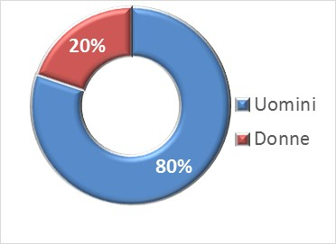


Età e genere delle vittime nel 2017
Età e genere delle vittime in Italia nel 2018
Per gli uomini, si registrano picchi per le classi di età 20-24, 40-44 e 55-59 anni;
per le donne, invece, i livelli massimi si rilevano per le classi tra i 70 e gli 84 anni, con un’incidenza molto maggiore di vittime nel ruolo di pedone.
Tasso di mortalità stradale per classe di età
(per milione di abitanti). Anno 2018
Tutte le età 55 morti per milione di abitanti
Nel 2018, i tassi di mortalità stradale mostrano uno svantaggio per i giovani tra i 15 e i 29 anni, con un picco tra 20 e 24 e per le classi più anziane.
Rispetto all’anno precedente, le vittime aumentano tra i giovani di 15-29 anni e tra gli individui in età 70-74 anni
I feriti, infine, sono giovani, soprattutto nella classe 20-29 anni.

Slide 23
Pedoni vittime di incidenti stradali per genere ed età
Piramide delle età per i pedoni morti in incidenti stradali nel 2010 e nel 2018
Pedoni Morti nel 2010: 621
396 Maschi
225 Femmine
Pedoni Morti nel 2018 : 609
389 Maschi
220 Femmine
La struttura per età e genere dei deceduti nel 2010 e nel 2018 mostra come l’età delle vittime si sia innalzata nel tempo, con proporzioni molto elevate di individui nelle fasce di età mature e anziane rispetto al passato.
Per gli uomini permangono anche picchi per le età più giovani, per le donne, la quasi totalità delle vittime è concentrata nelle età over 65 anni.

Slide 24

Le cause degli incidenti stradali e le contravvenzioni in Italia nel 2018
Anno 2017
Strade extraurbane
Guida distratta (20,1%)
Velocità troppo elevata (14,0%)
Mancato rispetto della distanza di sicurezza (13,8%)
Nel complesso il 47,9% dei casi
Strade urbane
Mancato rispetto delle regole
di precedenza o del semaforo (17,0%)
Guida distratta (14,9%)
Velocità elevata (8,8%).
Nel complesso il 40,7% dei casi.
Nel 2018, tra le principali violazioni al codice della strada, al netto del mancato possesso di documenti validi e disciplina di fermata e sosta:
il superamento dei limiti di velocità (art.142)
l’inosservanza del rispetto della segnaletica (art.146)
il mancato uso di cinture di sicurezza e sistemi di ritenuta per bambini (art.172).
Il mancato uso di lenti o l’uso improprio di telefoni cellulari o cuffie (art.173).
Secondo i Carabinieri e la Polizia Stradale sulla base delle contravvenzioni per guida sotto l’effetto di alcol o di stupefacenti in incidente stradale, nel 2018:
la quota di incidenti stradali con lesioni a persone correlati ad alcol è pari al 8,7%;
(dal 7,8% del 2017),
quella correlata a droga è pari invece al 3,2% (2,9% nel 2017).

Slide 25
L’incidentalità stradale nelle regioni italiane nel 2018
Tasso di mortalità stradale 2010 e 2018
(per 100.000 abitanti)

Slide 26
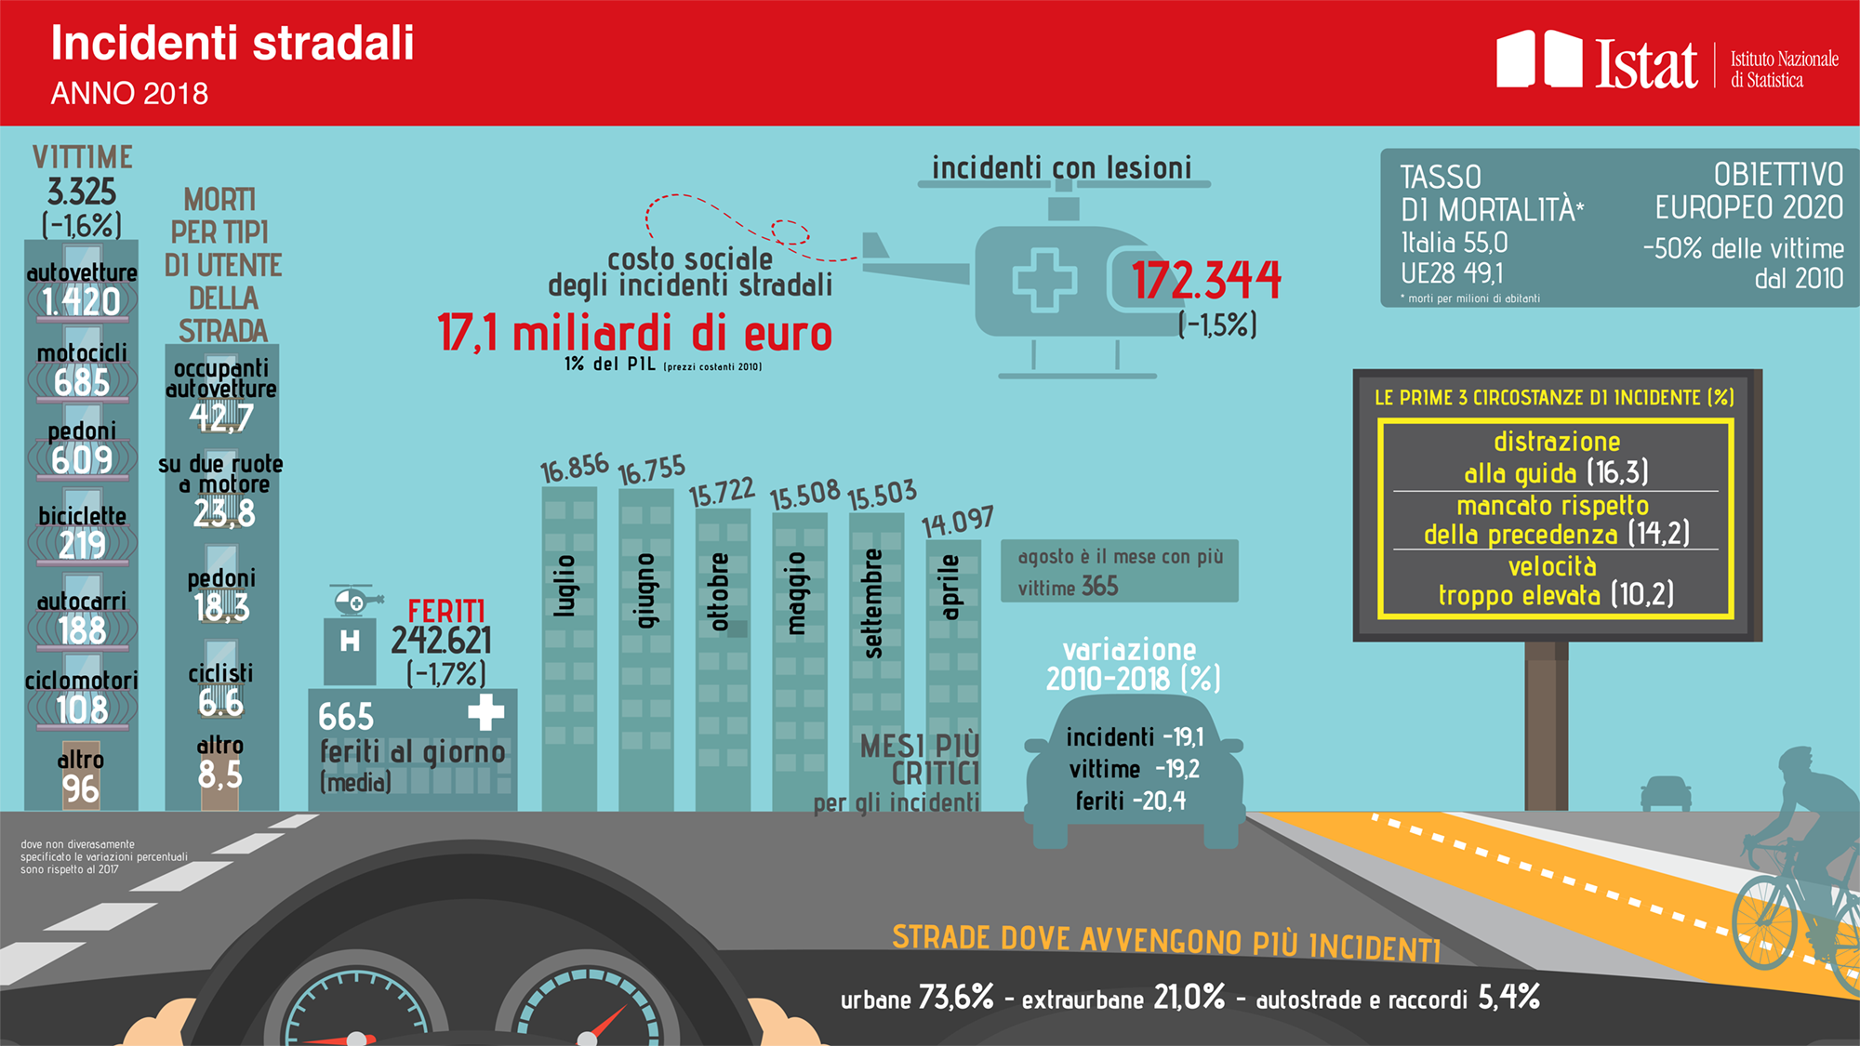
Gli incidenti stradali nel 2018
Gli incidenti stradali nel 2017
https://www.istat.it/it/archivio/232366

Slide 27



Istat
Istituto Nazionale di Statistica
www.istat.it
Silvia Bruzzone
bruzzone@istat.it
Direzione centrale per le statistiche sociali e il censimento della popolazione
Informazioni statistiche e sicurezza stradale:
il ruolo dell'Istat e la collaborazione con le Regioni

